Slide 1
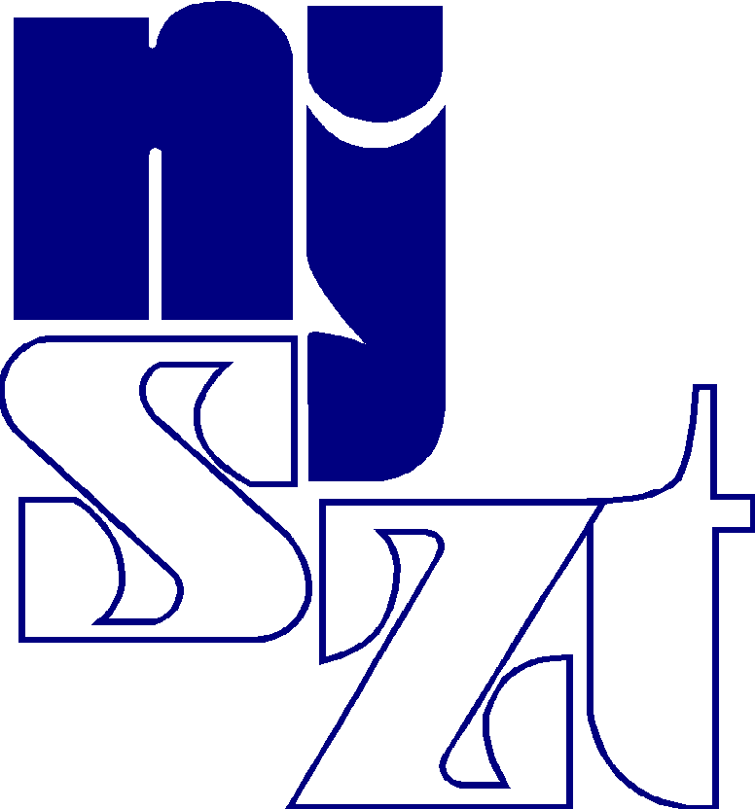
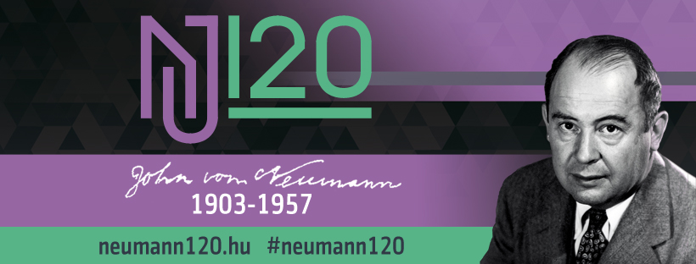
A
Neumann Társaság
Neumann 120 képzőművészeti diákpályázat beküldött pályaművei

Slide 2
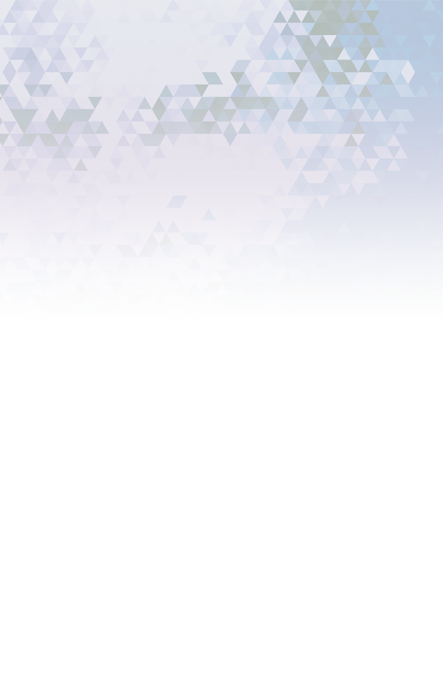
1-4. évfolyamos tanulók
(általános iskola alsó tagozat)

Slide 3
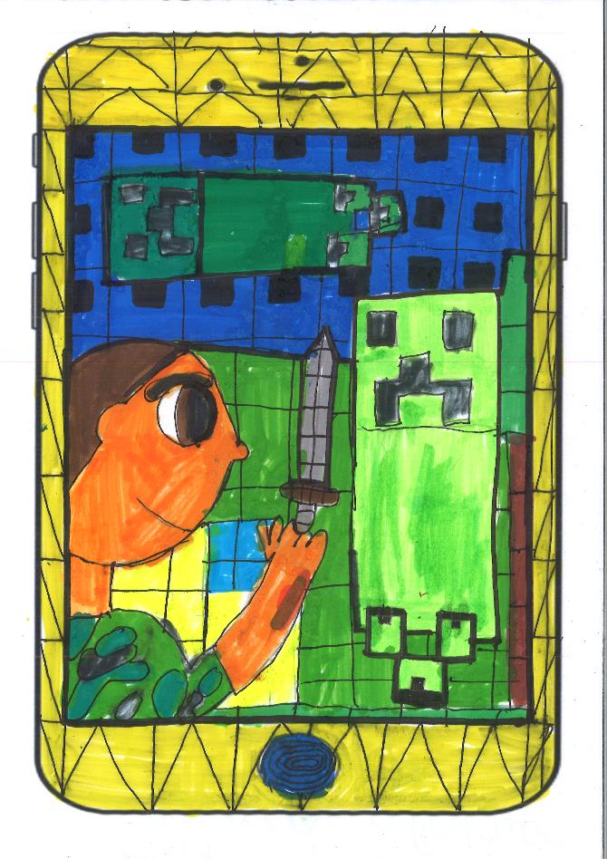
Csányi László
Ha ezt Neumann János látná, nagyon elcsodálkozna

Slide 4
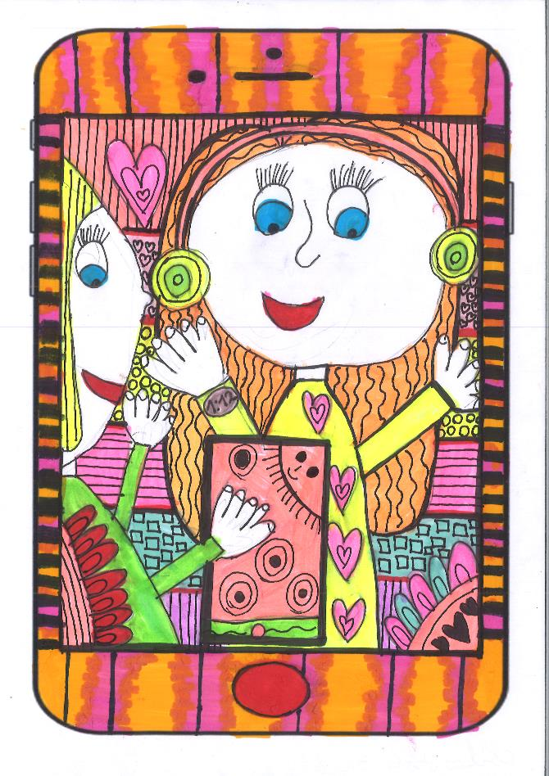
Csikos Alexa
Digitális gyerekkor

Slide 5
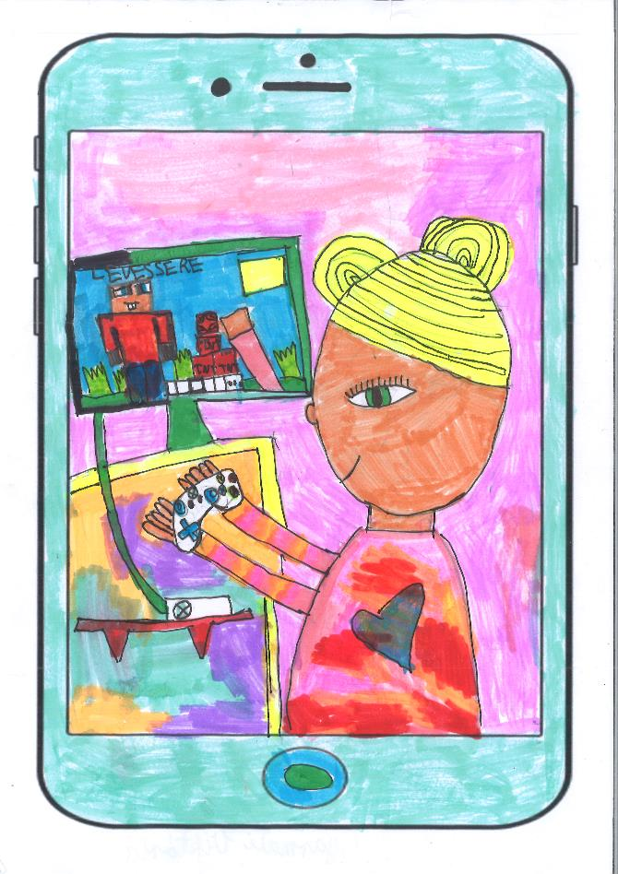
Gyarmati Viktória
Nekünk már gyerekjáték

Slide 6
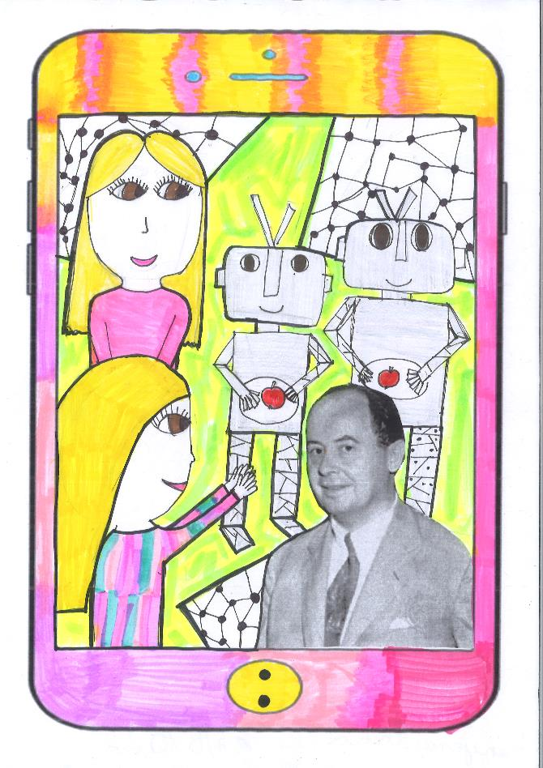
Kenyeres Anna
Sokat köszönhetünk neked!

Slide 7
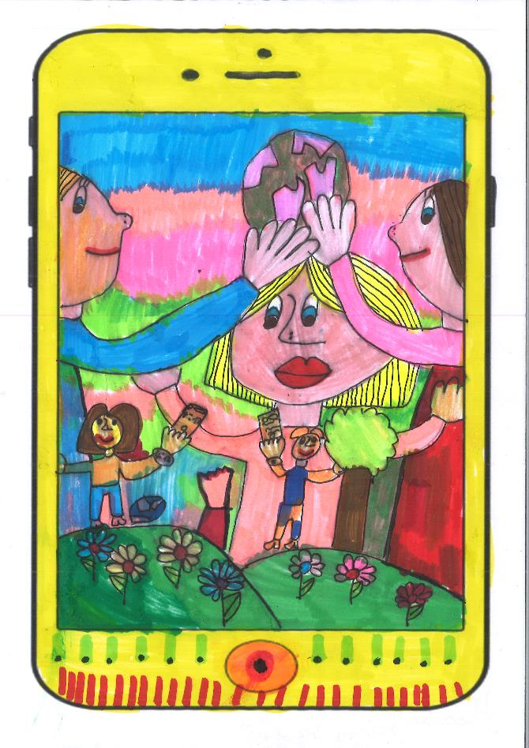
Kocsis Laura
21. századi gyerekek

Slide 8
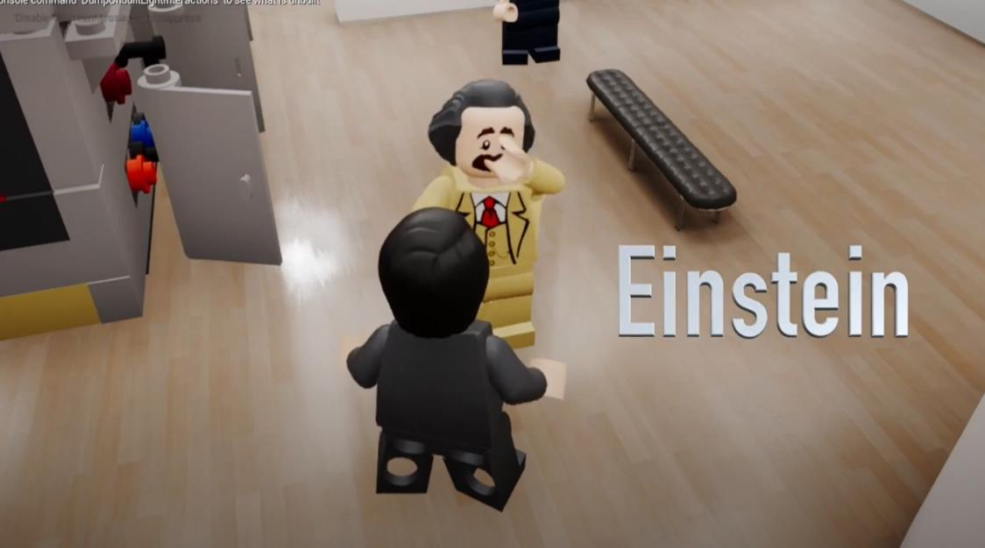
Krolikowski Ambrus Ede
A Marslakó
videó:
https://youtu.be/wX_MKhE65Hs
Neumann János: A Marslakó
Neumann János furabogár volt. A kedvenc programom az Unreal 5 és a Blender. Ezekben dolgoztam ki a videó részleteit és a videójátékot. Én készítettem a blueprinteket, a szereplők rigjét és az animációkat. Ezeket aztán Final Cutban vágtam össze. Neumann János nélkül ma nem számítógépezhetnénk, ezért szerettem volna ezt a videót elkészíteni. Fontos a munkássága, nagyon jó volt olvasni a munkáiról. Jó volt olvasni valakiről, aki ennyire nem illett a világba.
Szerintem visszament a bolygójára és mosolyog rajtunk éppen.

Slide 9
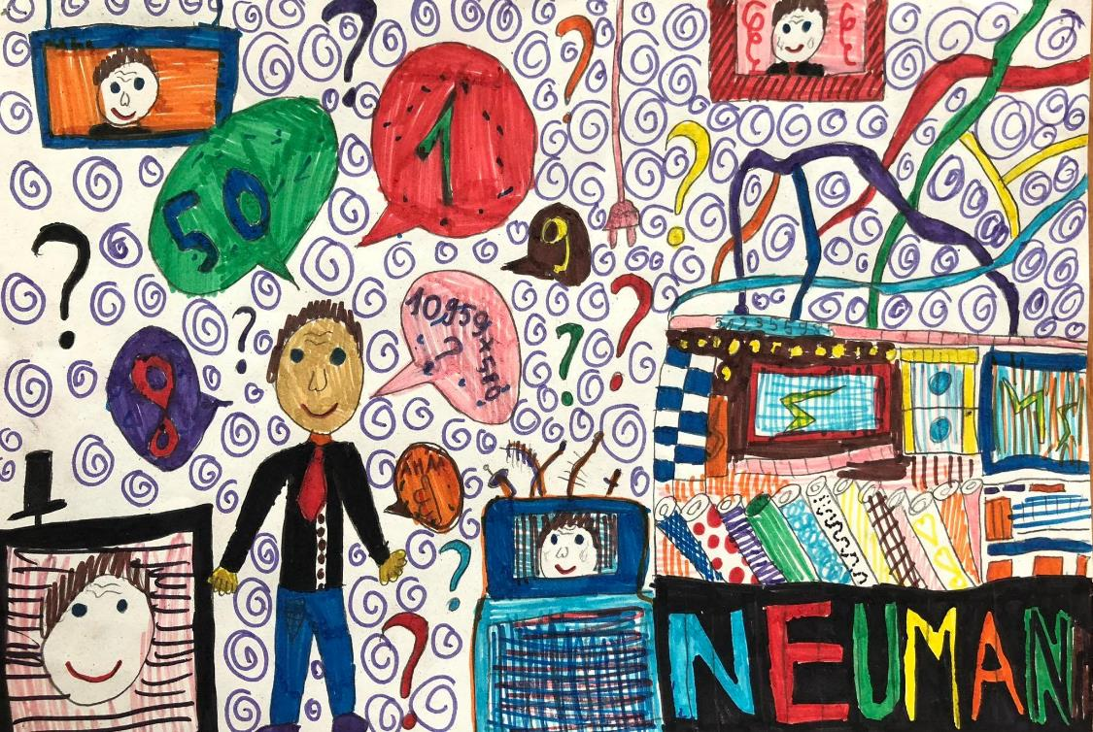
Nagy Mira
Múlt és jövő spiráljában....
Filctoll rajz, A/4-es méret
A jövő egy meghatározó részét adó matematika tudós visszaköszön mindennapjainkban...

Slide 10
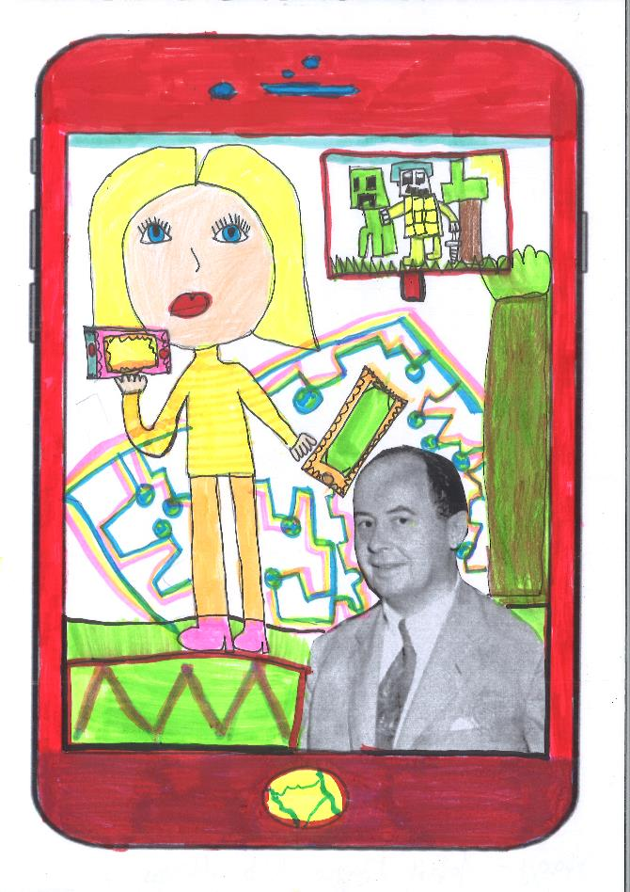
Nagy-Jójárt Diána
Köszönet Neumann Jánosnak

Slide 11
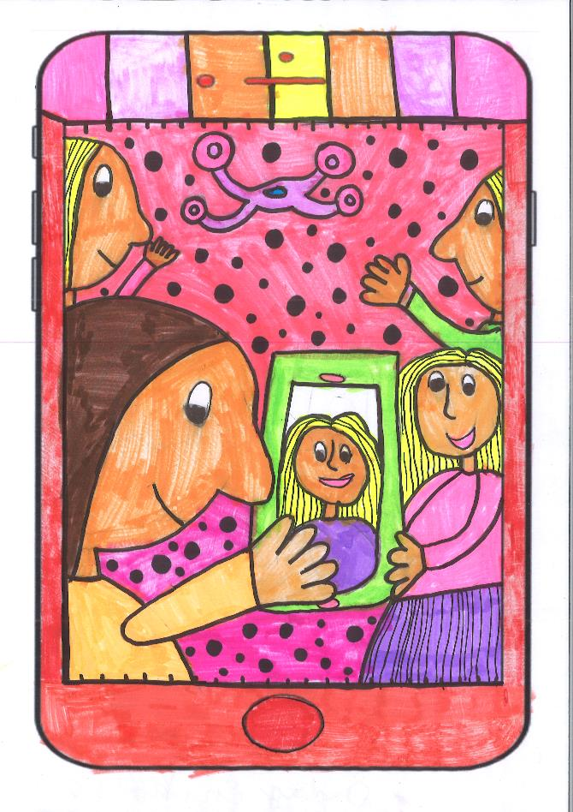
Ördög Enikő
Fotó gyorsan

Slide 12
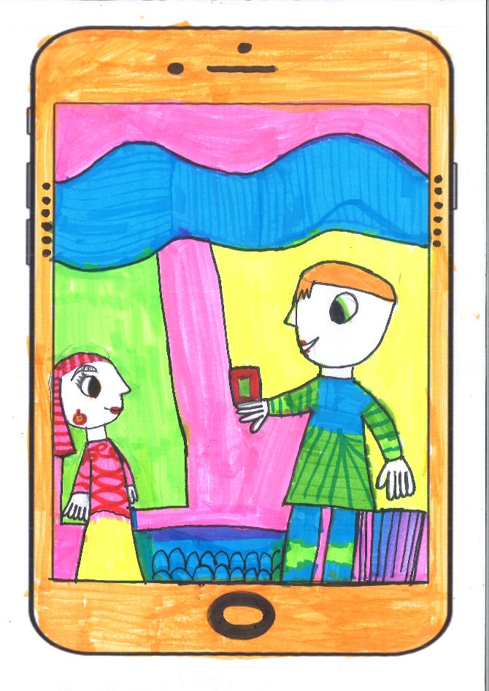
Perneki Lara
Okos telefon

Slide 13
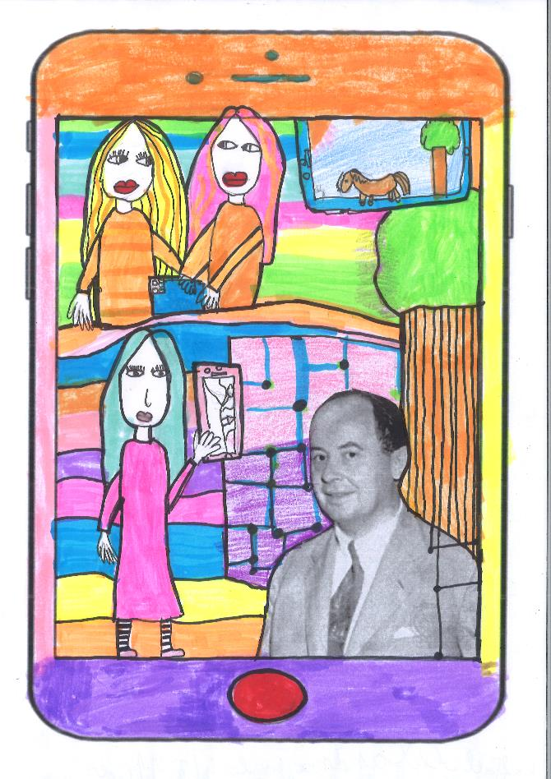
Raffael Alexandra
Okos telefonnal minden könnyebb!

Slide 14
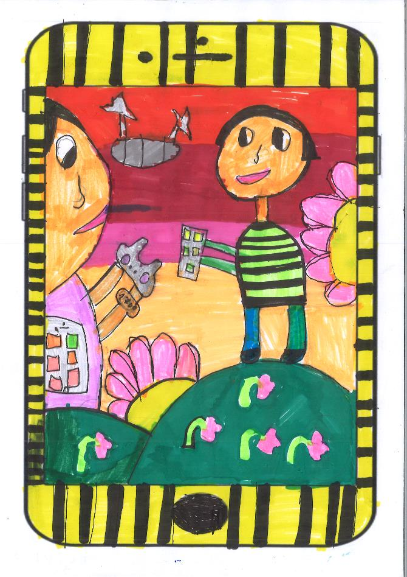
Savanya Olivér
Digitális Játékok

Slide 15
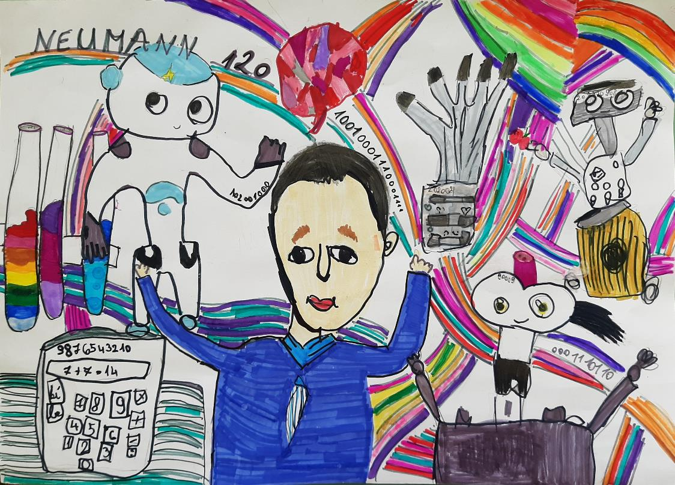
Szabó Kira Barbara
Köszönjük Neumann János!
Az alkotás egy 9 éves kislány A/3 méretű filctoll rajza. Bemutatja mennyire színes, szerteágazó tudása volt a matematikus , fizikus , informatikus , mérnök Neumann Jánosnak. A feje felett található színes gondolatbuborék a sokszínű tudását jelképezi. A körülötte lévő bináris számsorok, szürke csíkok, színes felületek egy kicsit kaotikusak, melyek két dologra utalnak: 1. Egyrészt a legenda szerint Neumann zajos, kaotikus környezetben végezte a legjobban munkáját. 2. Másrészt azt a végtelenül változatos informatikai, robotokkal teli világ létrejöttét is jelképezi, mely a Neumann elveket alkalmazó informatikai forradalom tett lehetővé.

Slide 16
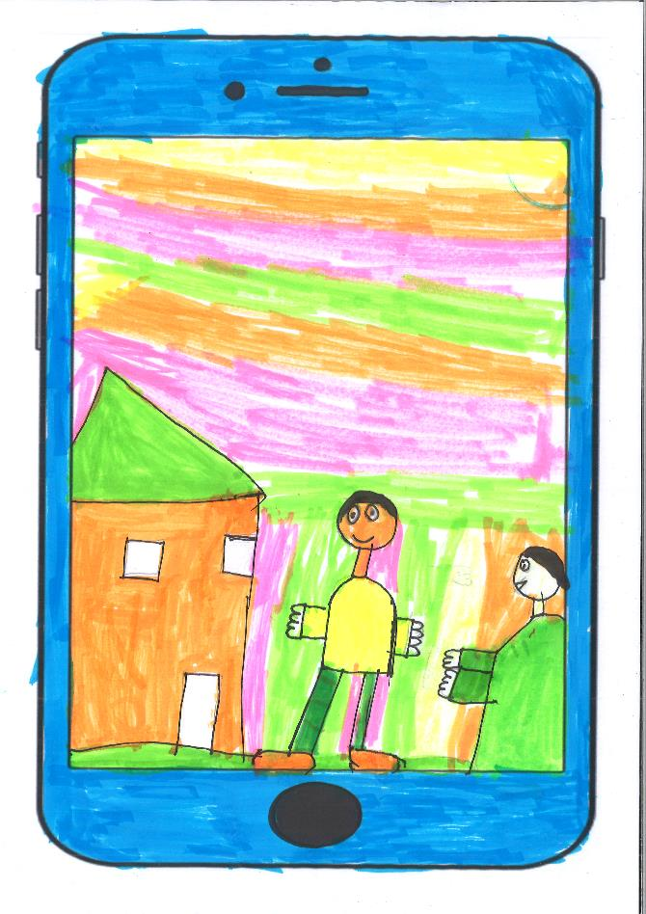
Szögi János
Milyen lesz a világunk?

Slide 17
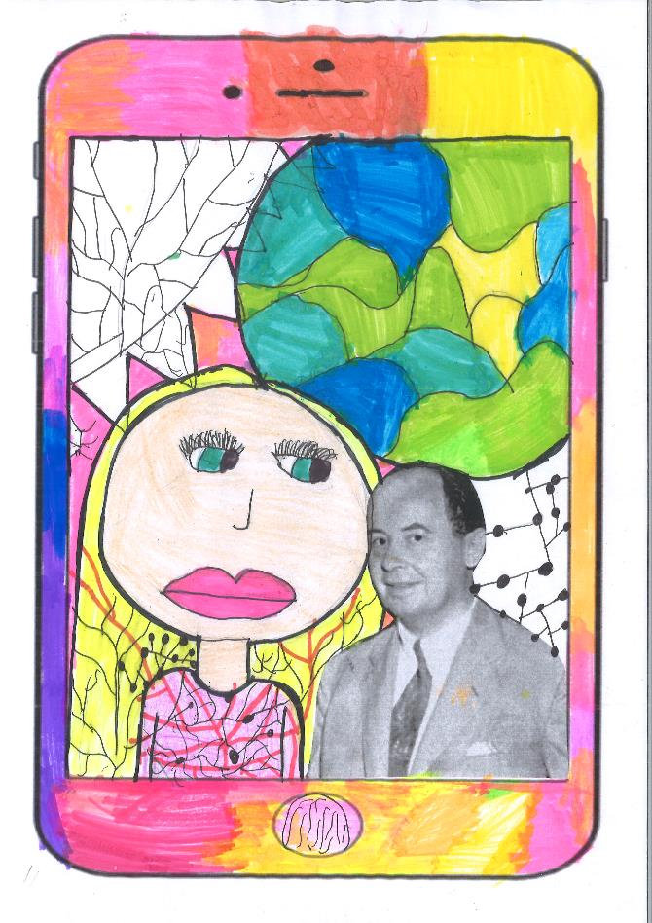
Sztojcsovics Alexa
Sokat köszönhetünk Neumann Jánosnak

Slide 18
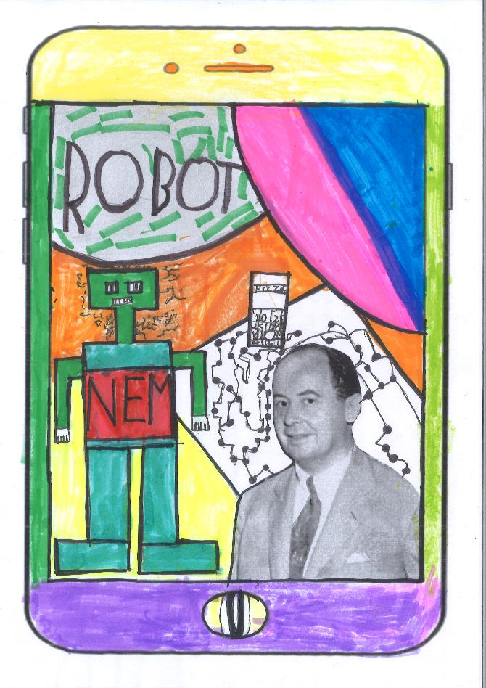
Sztojcsovics Alexa
Milyen lesz a robotok világa?

Slide 19
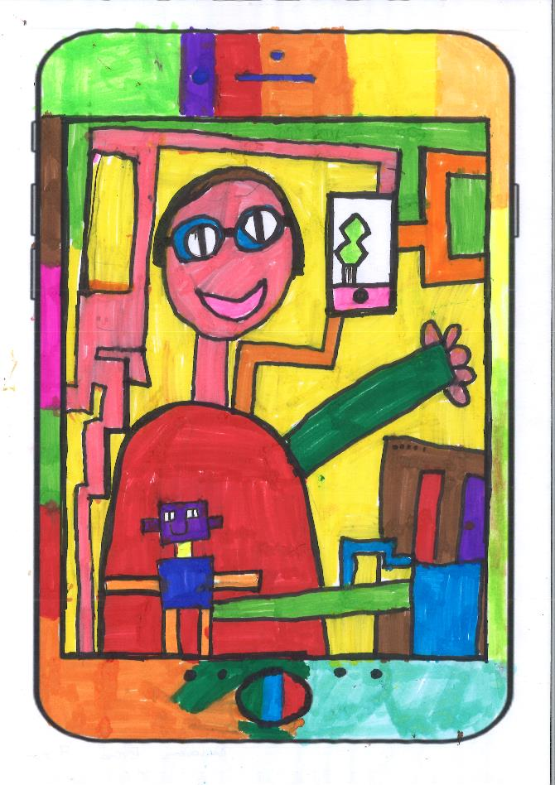
Szurovecz Ernő
Nekünk már gyerekjáték

Slide 20
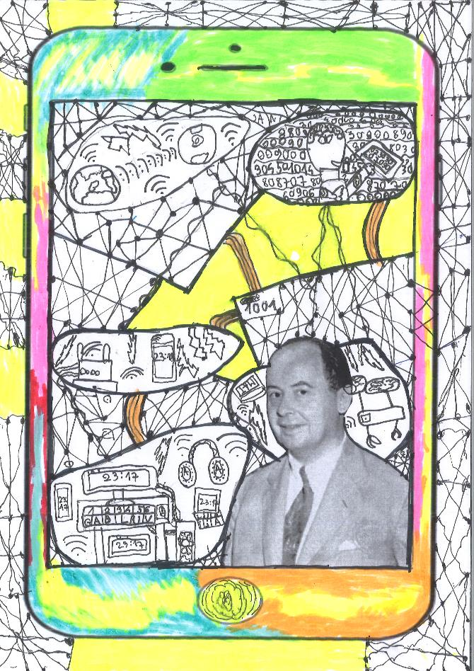
Tóth Péter
Számítógépes világ

Slide 21
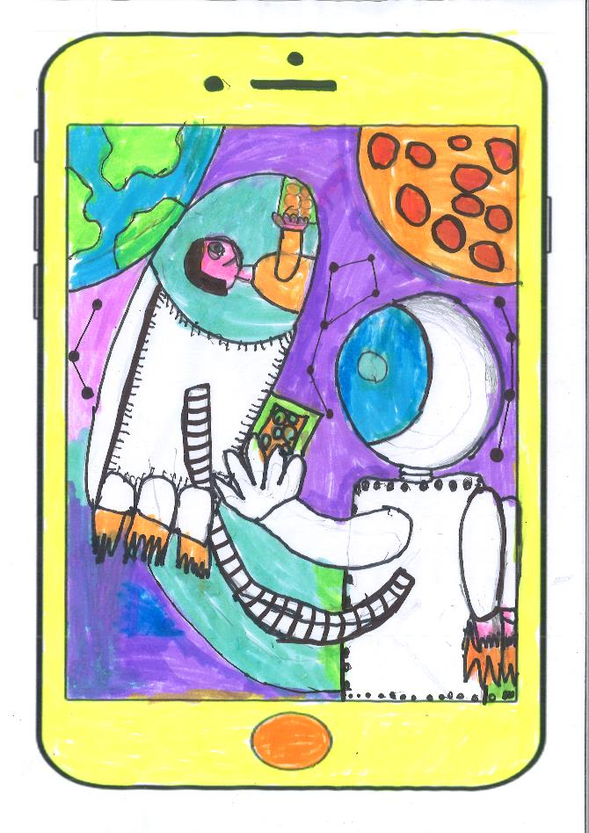
Tsereteli Konor
Az űrutazás Neumann nélkül nem valósult volna meg

Slide 22
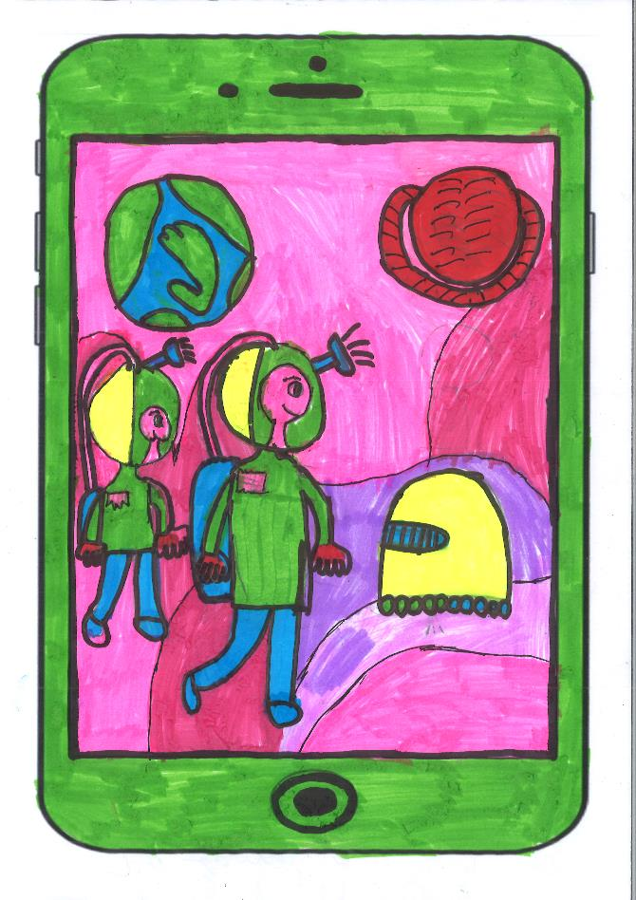
Ungi Gábor
Séta a Tejúton, Neumann nélkül lehetetlen lenne

Slide 23
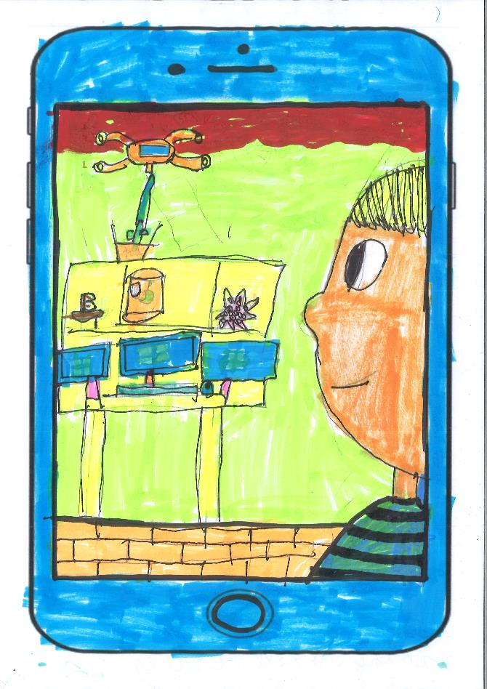
Zákány Marcell
Okos világ

Slide 24
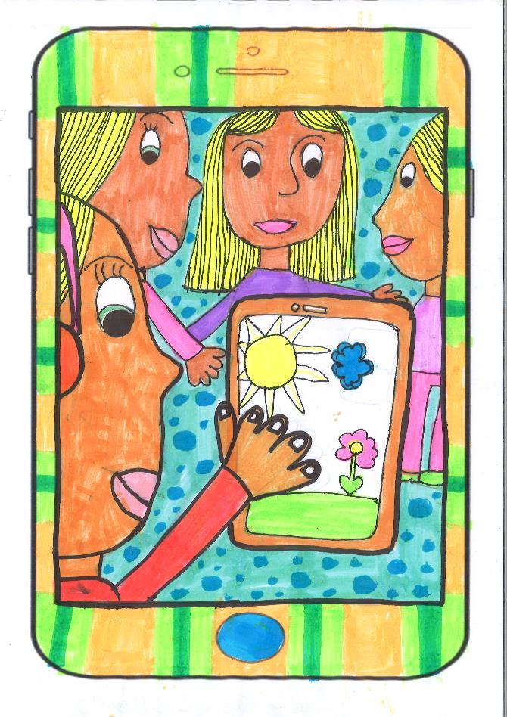
Zsikó Alisa
Okos telefont használnak már a gyerekek is

Slide 25
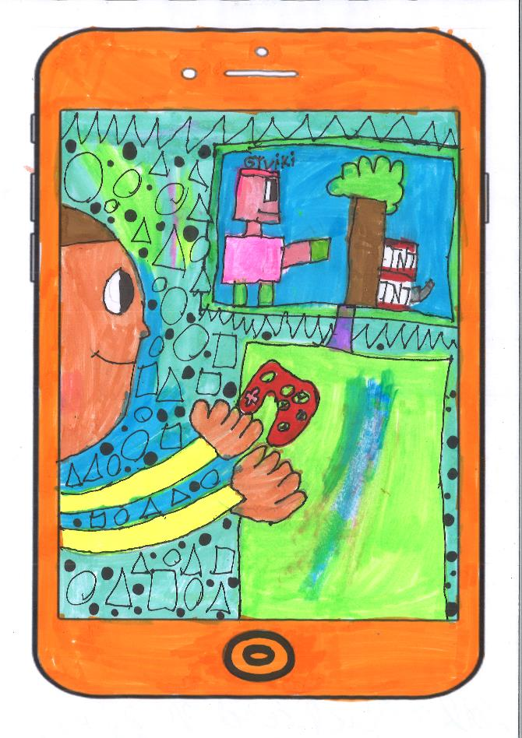
Zsikó Richárd
Mai gyerekjátékok

Slide 26
5-8. évfolyamos tanulók
(általános iskola felső tagozat)

Slide 27
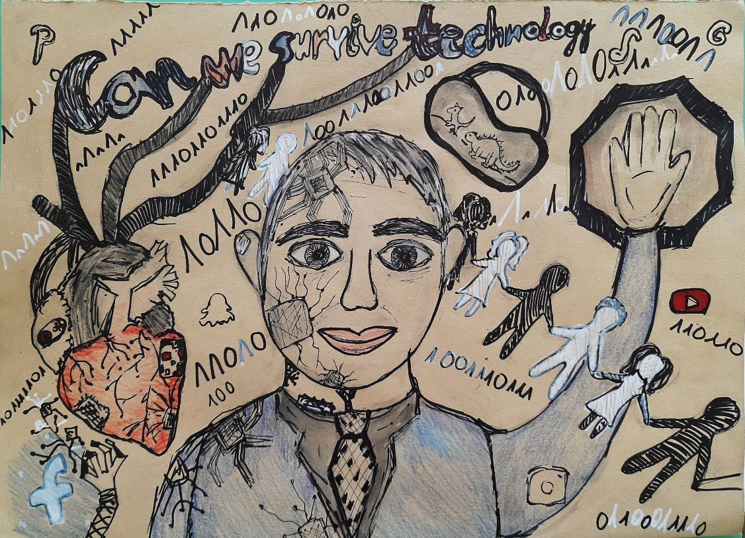
Balogh Gréta
Can we survive technology?
Egy mustár színű A/3 méretű kartonlapra készült grafikai alkotás. 1955-ben Neumann Jánosnál rákot diagnosztizáltak. 1955 júniusában egy cikkében, amely a radikális technikai fejlődés (Neumann korában az atombomba és a klímaváltozás) által előidézett mélyreható kérdéseket feszegeti, írta ezt a mondatot: „Can we survive technology?” „Túlélhetjük-e a technológiát?” Az esszé azokat a fenyegetéseket taglalja, amelyek egy véges világban folyamatosan bővülő technológiai fejlődésből fakadhatnak.
Ezek a kérdések ma aktuálisabbak mint valaha.
A kép bal oldala egy elgépiesedett, robotizált, világot mutat robotkézzel, -szívvel, chipekkel. Neumann felemelt bal keze és a mögötte lévő STOP tábla megállásra, elgondolkozásra int. A fekete fehér emberekből álló sor pedig az összefogásra, az egymás iránti felelősségre hívja fel a figyelmet.

Slide 28
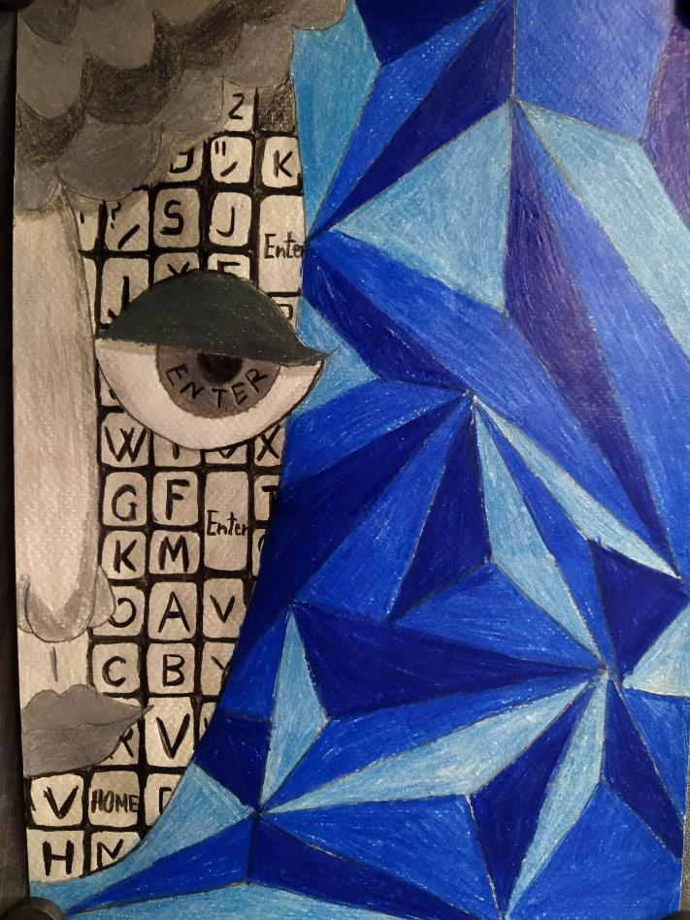
Balogh Hanna
Emlékezés

Slide 29
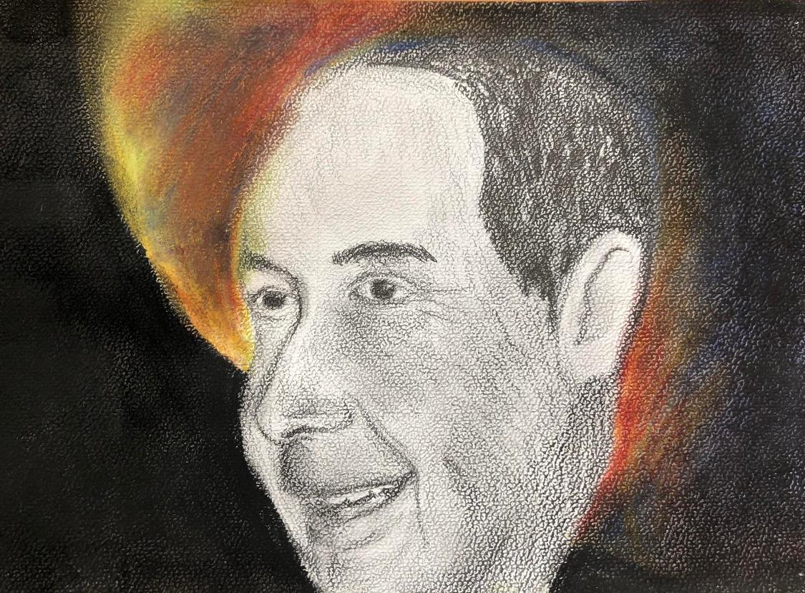
Berebora Adél
Neumann a Marsról
Grafit és pasztell vegyes technika, A/4-es méret
Neumann zsenialitása miatt a Marsról jöttek csapatába tartozott, s ez lett megjelenítve ezzel a rajzzal.

Slide 30
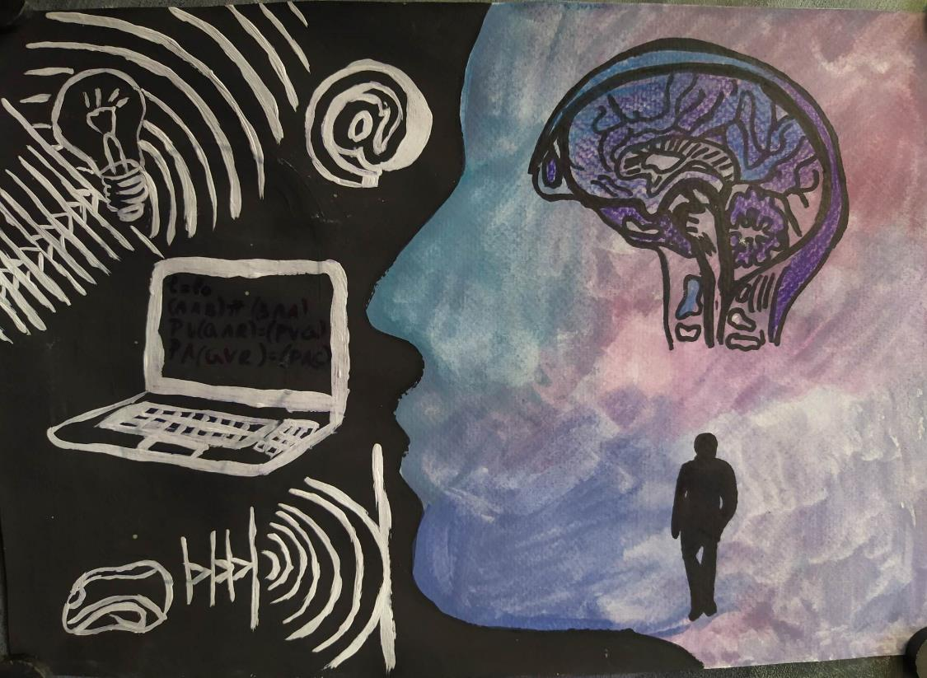
Bródi Luca
Ahová jutottunk

Slide 31
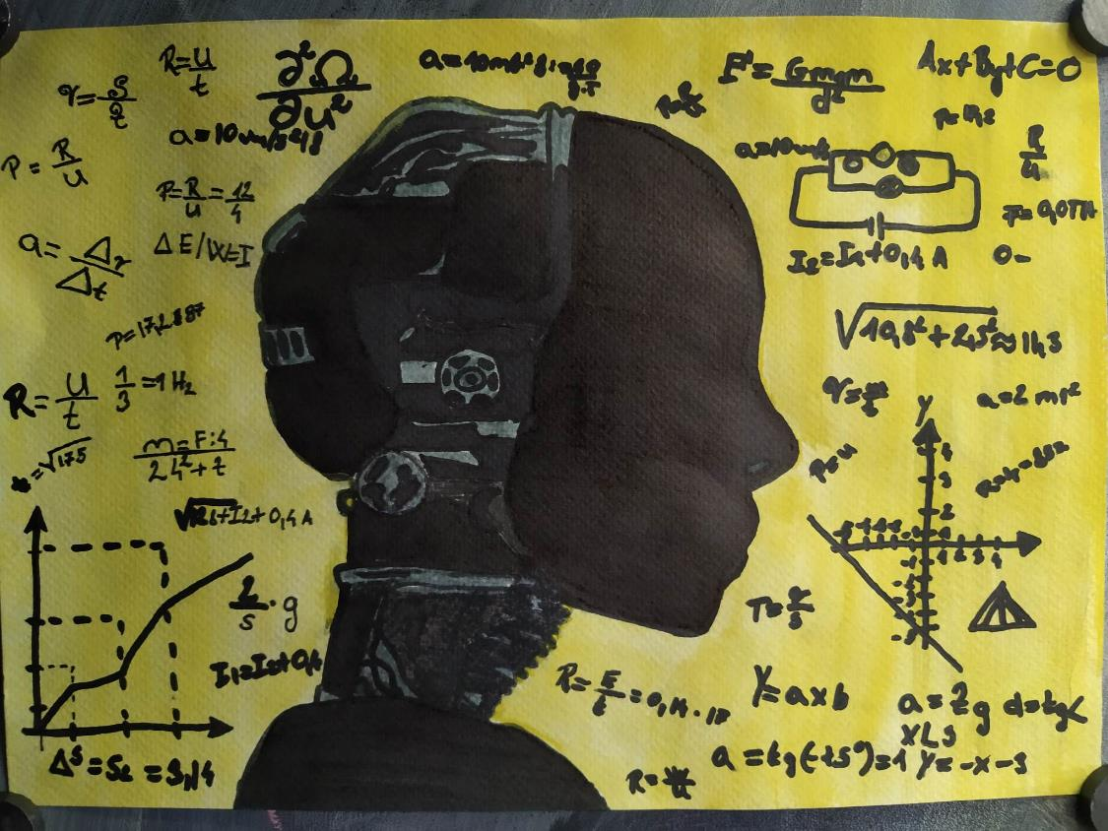
Budai Mirabell
Gondolatok

Slide 32
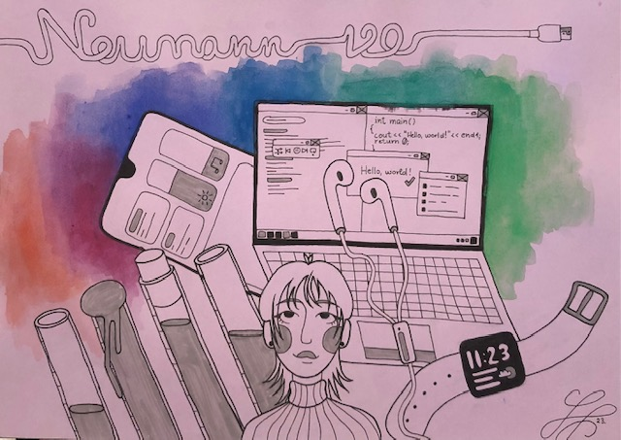
Csete-Czinege Luca
Ezt jelenti nekem Neumann János

Slide 33
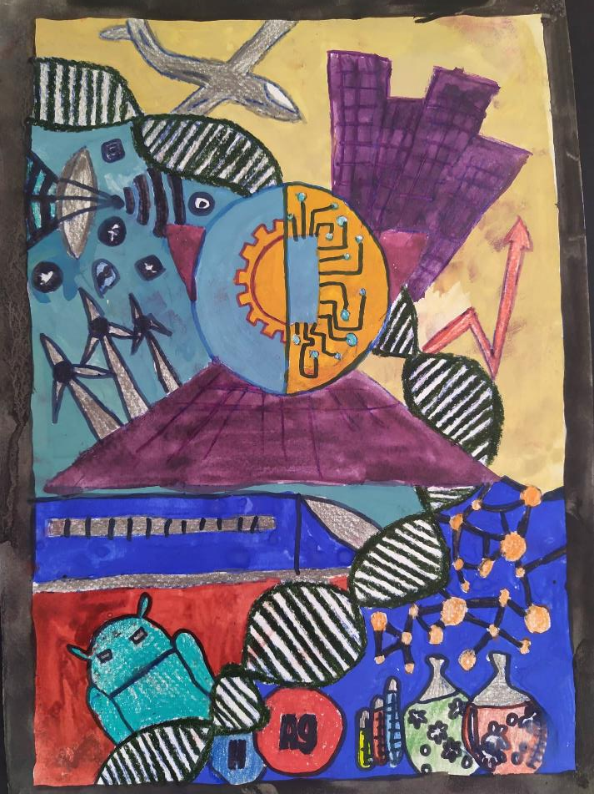
Csikós Kiara
Fejlődés

Slide 34
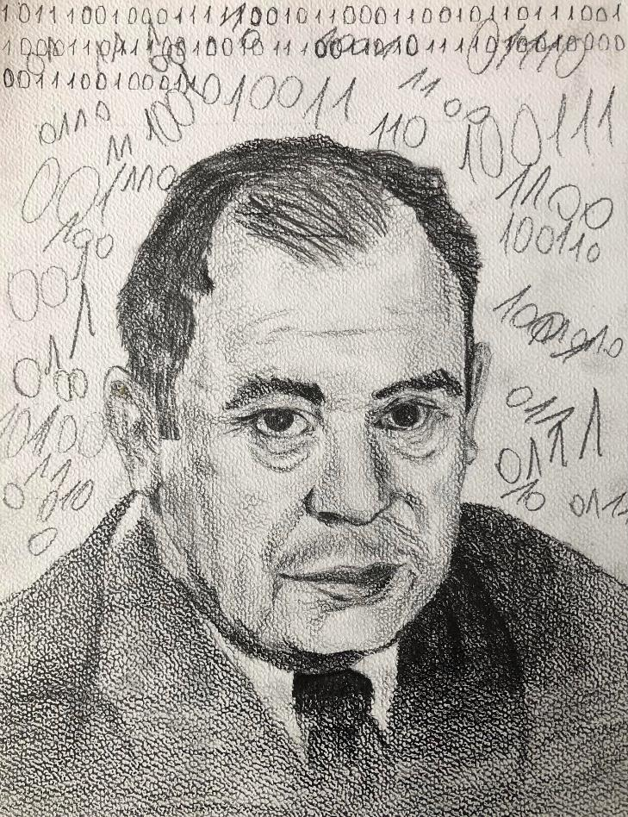
Davies Eszter Joy
Neumann a számok bűvésze
Grafit portré, A/4-es méret
Matematikai számzseniként a jövőt útját építette ki számunkra, s tette lehetővé a számítástechnika világhódítását

Slide 35
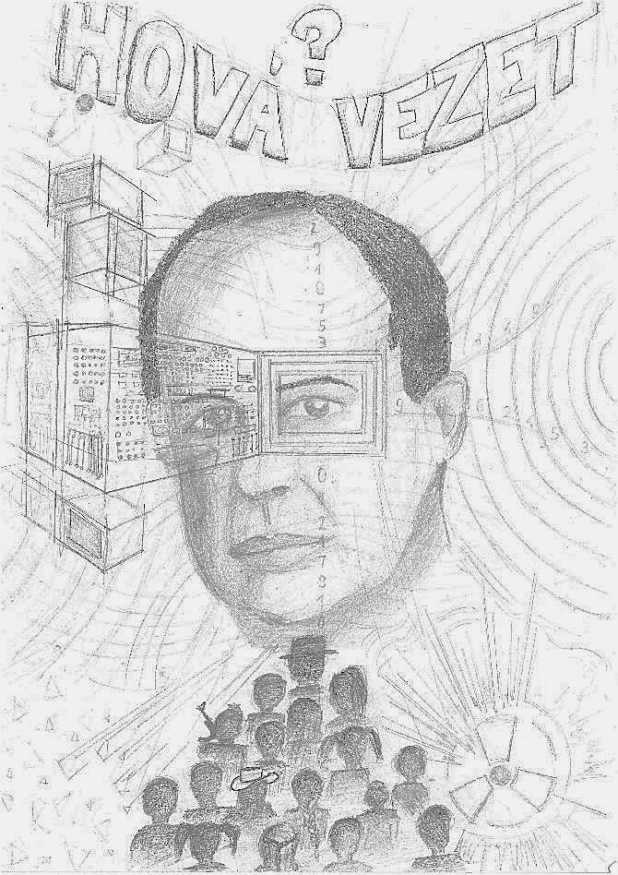
Gáspár Kinga
Hová vezet?
Neumann János a jövőbe látott, ablakot nyitott a számítógép világa és az atomkutatás felé is. Ezzel utat mutatott az emberiségnek, mely rálépett erre az ösvényre és járja ezt az utat. A rajz címe szándékosan több értelmű.
A rajz A/3 méretben, grafitceruzával készült.

Slide 36
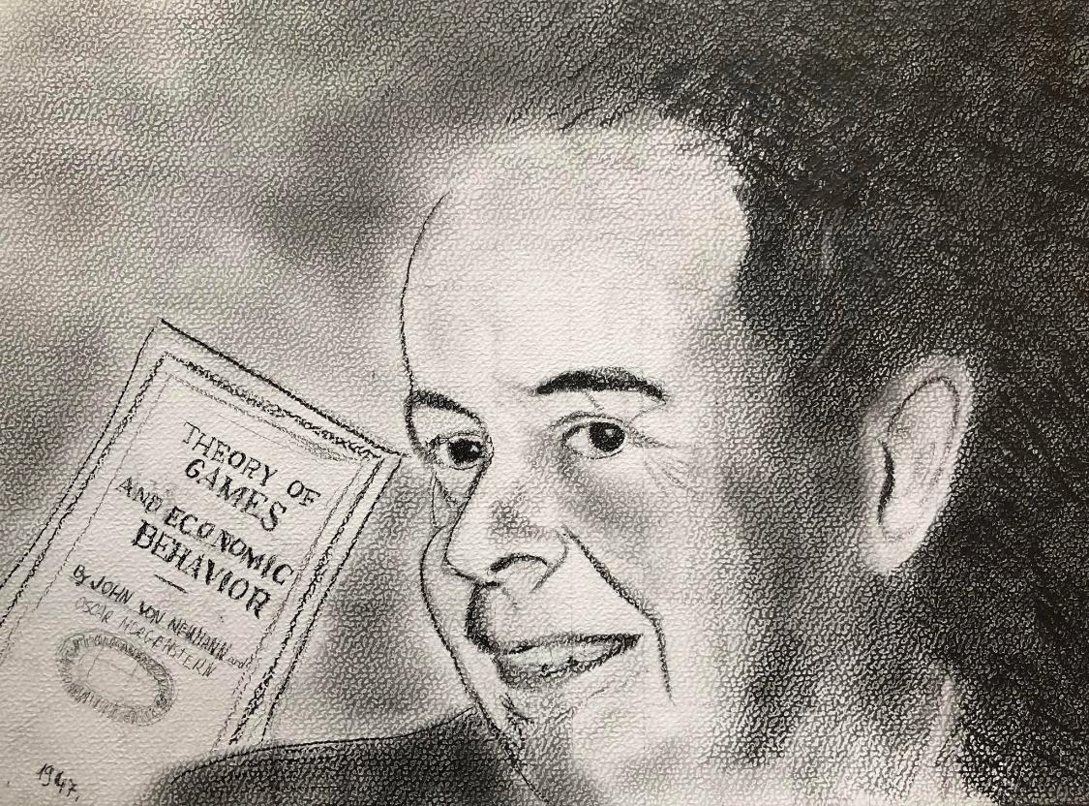
Hermán Dorottya
...a játékos zseni
Grafit portré, A/4-es méret
Szívet melengető, hogy egy tudós zseni is szívesen játszott. Az, hogy foglalkoztatta a játék, mint tudományos megfejtendő, külön figyelemre méltó. Ez adott ihletet a pályázathoz.

Slide 37
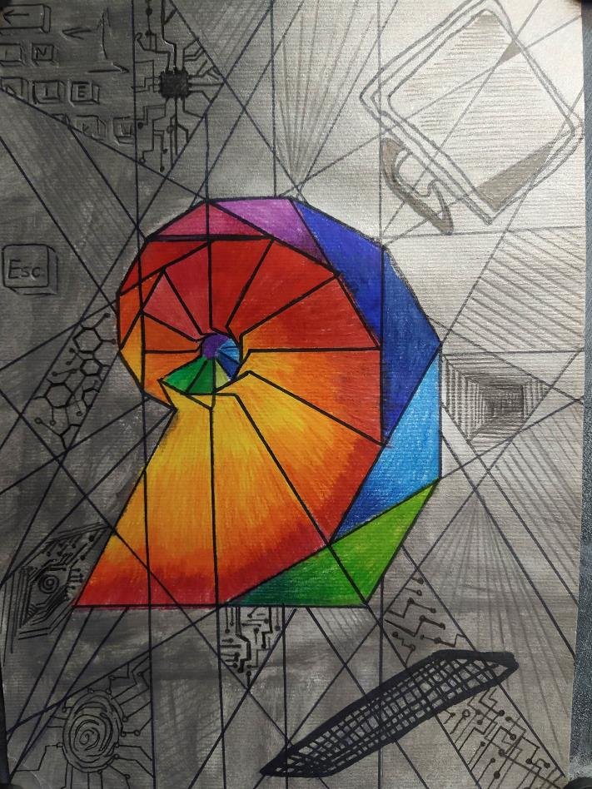
Horváth Boglárka
Örvénylő tudás

Slide 38
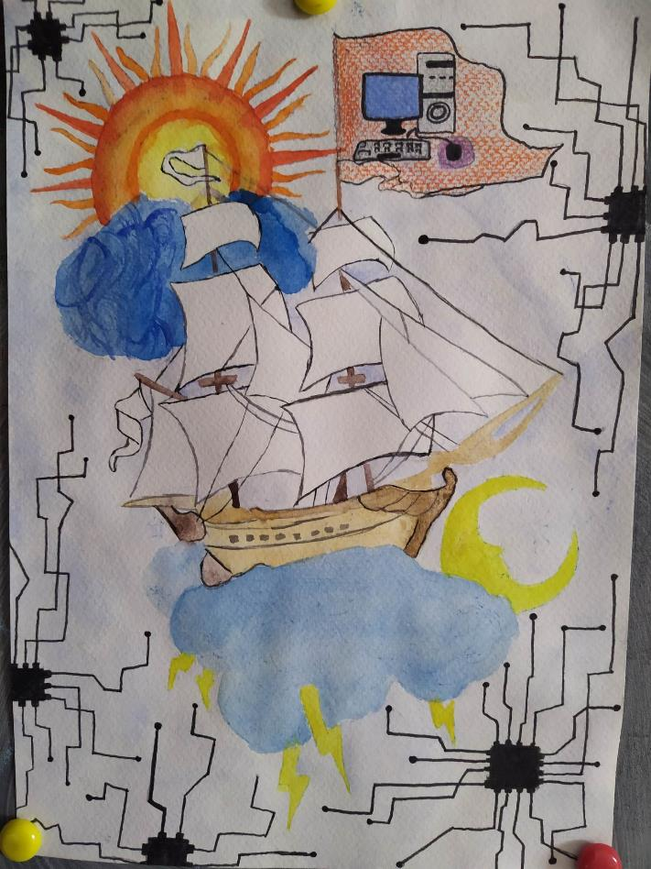
Inzsöl Liliána
Az informatika nagy felfedezője

Slide 39
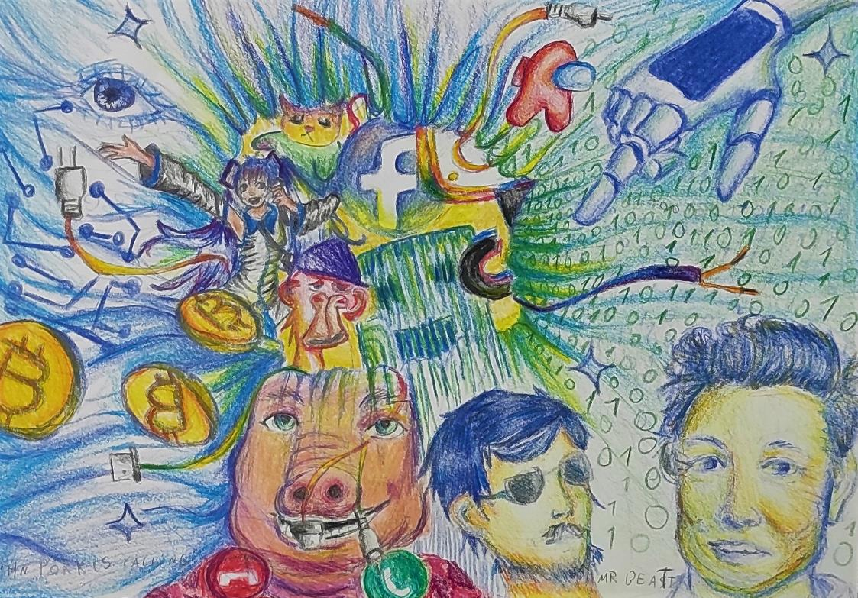
Kalló Bancsi Marczi Blanka
Society
Az alkotásom mérete A4-es papírfelület, színes ceruza technikájában. A mai fiatalok látásmódját próbáltam tükrözni egy kis humorral megfűszerezve. Alkotásomon megjelenítek pár felkapott figurát a diákok körében: Elon Musk, Mr. Beast, John Pork, Miku, Among us..ilyen emberek kezében van a jövő...:)

Slide 40
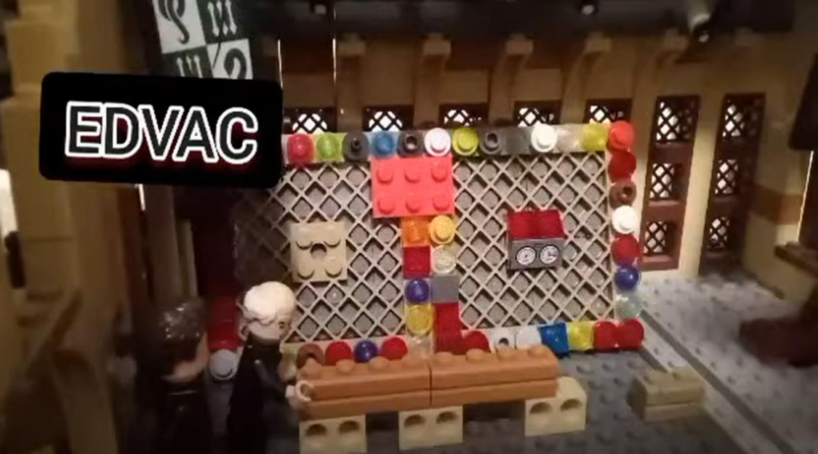
Katics Koppány András
A „Marslakó” munka közben
videó:
https://youtu.be/to1ACD19D3w
"Ha időgéped van, bármi lehetséges. Így történhetett meg az is, hogy a videó főhőse Neumann János dolgozószobájában találja magát, aki éppen az első számítógép megalkotásán munkálkodik. A tudomány iránti alázata, kiváncsisága, kitartó munkája -melyet a csónakkal hozott alkatrészek szimbolizálnak - elengedhetetlen összetevői sikerességének.

Slide 41
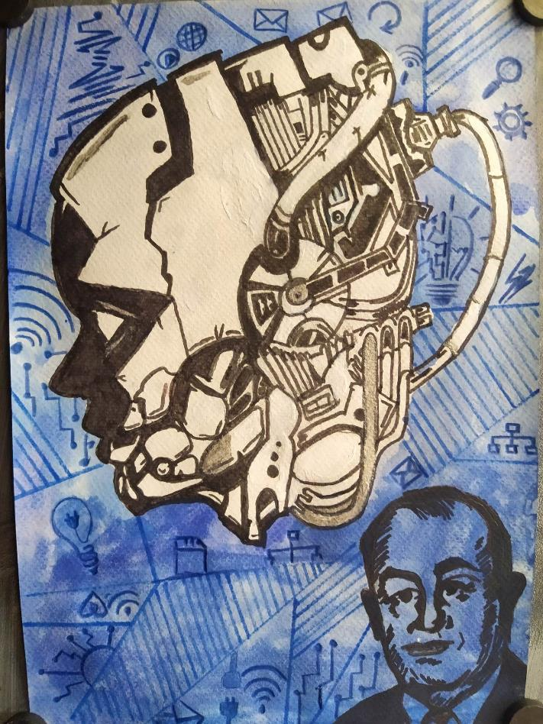
Kató Eszter
A jövő hírnöke

Slide 42
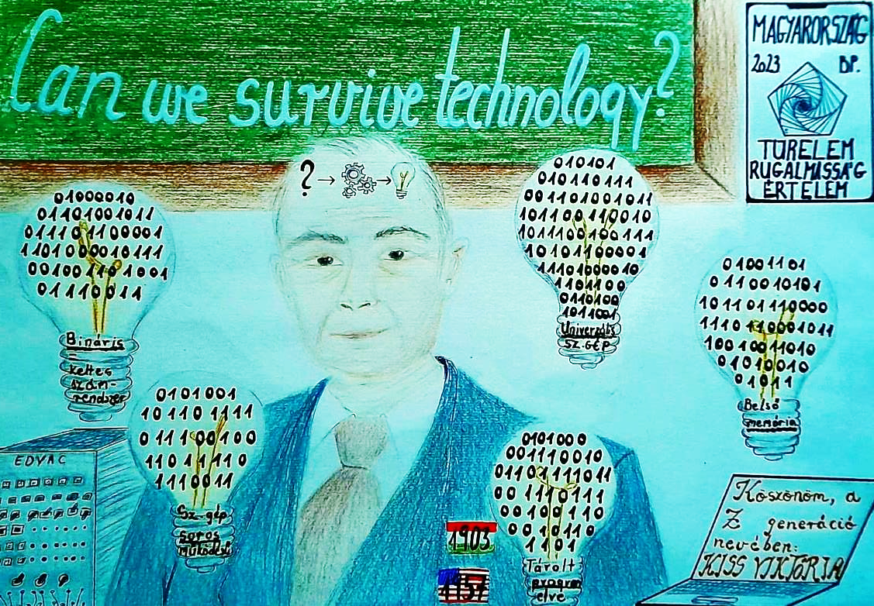
Kiss Viktória
Múlt a jelenben
A Dunaharaszti Hunyadi János Német Nemzetiségi Általános Iskolában idén 6. alkalommal vettünk részt a Digitális Témahét programsorozatában. Iskolánkban az országos pályázatból kiindulva ráhangolódásként egy házi versenyt ("Életünk 100 év múlva - PPT") írt ki a digitális kultúra tanárunk. Ez a pályázat keltette fel a figyelmem Neumann János munkássága iránt, ezért úgy döntöttem, hogy beadom a pályamunkámat az Önök versenyére.
Számos tudományága és a jövőre gyakorolt óriási hatása közül nekem az informatikában elért eredményei tetszettek meg a legjobban. Munkám középpontjában mint egyetemi oktató áll. Mai fiatalként nagyon hálás vagyok neki, hogy számítógépen tanulhatok, ezért a Neumann alapelvek főbb részeit kódolva, kettes számrendszerben jelenítettem meg. A problémamegoldást tartottam még fontosnak és hozzá köthetőnek, ezért ezt is ábrázoltam. Tanári tábláján a híres mottója áll: "Can we survive technology?" (Túléljük-e a technológiát?). Mellette Neumann János születésének a 120. évfordulójára, a Magyar Nemzeti Bank által tervezett emlékérme látható. Ebben a mottóra adott válaszok is láthatók: türelem, rugalmasság, értelem.
Sajnálom, hogy élőben nem hallgathattam az előadásait, jó lett volna egy ilyen zseni professzortól tanulni. Míg Neumann az EDVAC-on, addig én érintőképernyős laptopon dolgozhatok. Büszke vagyok arra, hogy magyar tudósként a XX. század informatikai vívmányaira ilyen nagy hatást gyakorolt.
Köszönöm a Z generáció nevében: Kiss Viktória

Slide 43
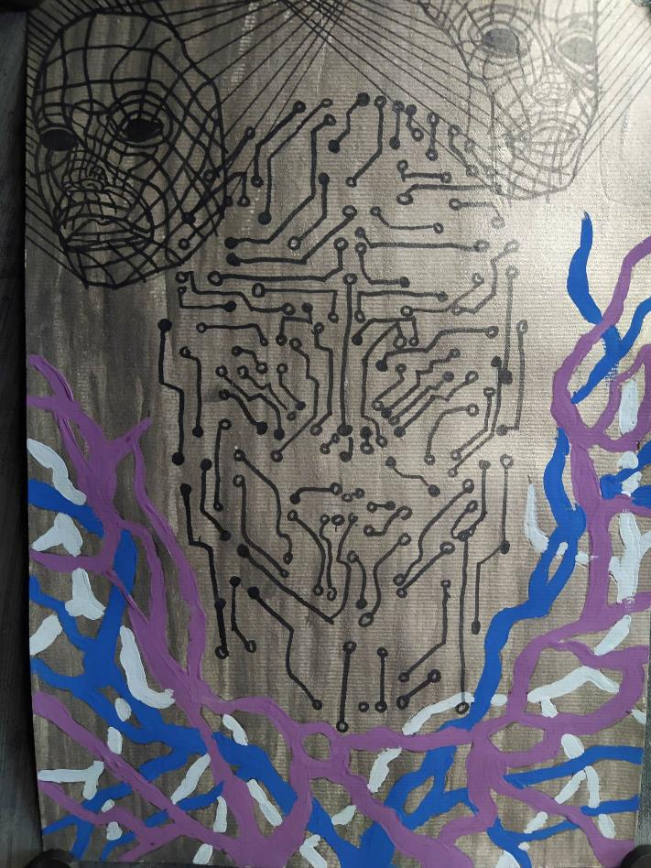
Kozma Noémi Dóra
Jelen kép

Slide 44
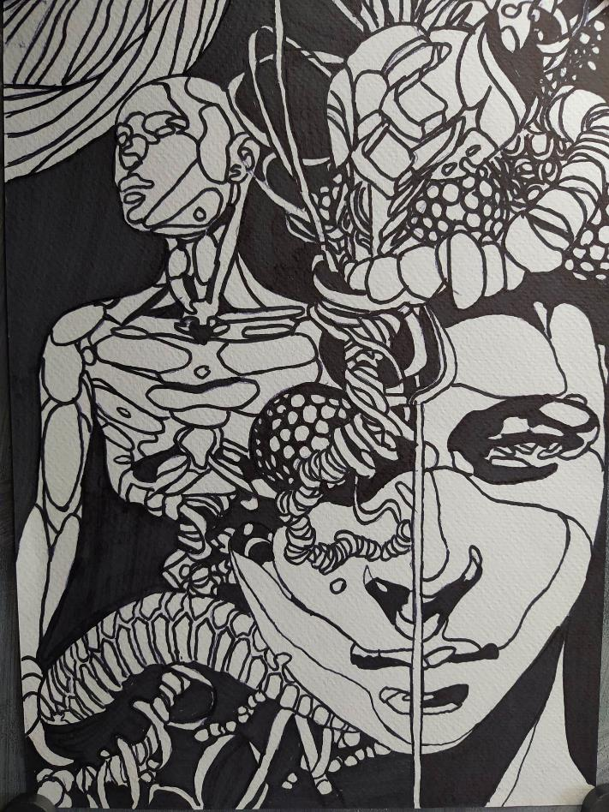
Krómer Jázmin
Jelen kép

Slide 45
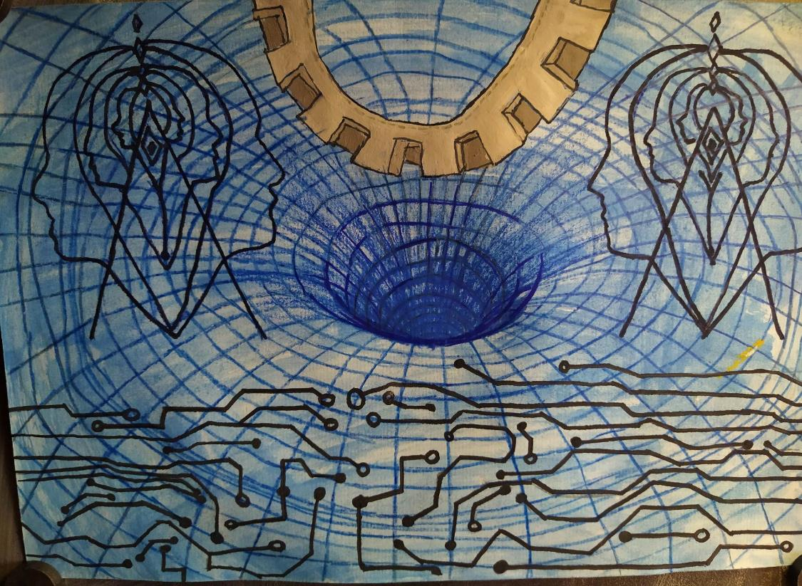
Kubik Réka
Irány a jövő

Slide 46
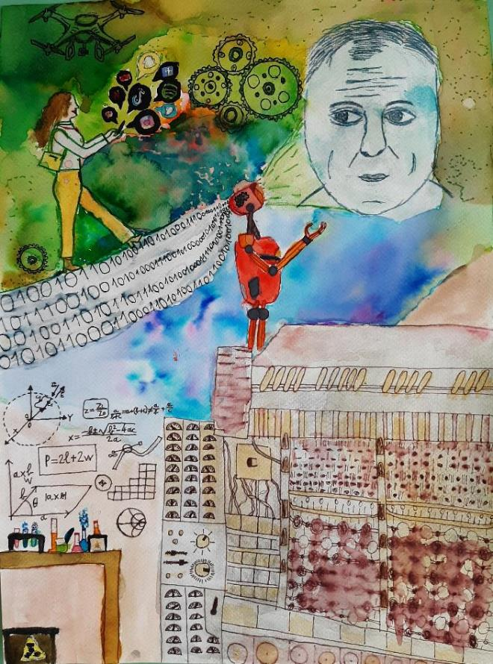
Laczkó Linda
Múlt és jelen
Az alkotásomat akvarellel és színes filcekkel készítettem A/3-as akvarell papírra. A kép alsó részén a múltat akartam megidézni, Neuman János szerteágazó munkásságából (matematika, fizika, számítástechnika, statisztika, kémia, atomenergia, agykutatás…) néhány dolgot felvillantva. Kevés színnel, főleg barna árnyalatokkal. A jobb alsó sarokban az első nagy sebességű elektronikus számítógép látható mely a princetoni Institute for Advanced Studyban (IAS) épült, amelyet Hermann Goldstine barátjával és munkatársával közösen alkotott.
A kép felső részében napjainkra gyakorolt hatását mutatom be, minél színesebben. A ma embere egy bináris számokból álló járdán lépked, miközben a világhálón szörfözik. Neumann arcát pedig egy robot vetíti ki elénk.” A számítógép működéséhez a biológiát hívta segítségül: az emberi agy feladatmegoldásainak mintájára megalkotta az algoritmust, s az agyat vette alapul a számítógépen való számítások elvégzésének megvalósításához.” Ennek működését jelképezik a fogaskerekek. Ma is az általa kialakított elven (Neumann elvek) működik a világ valamennyi számítógépe.

Slide 47
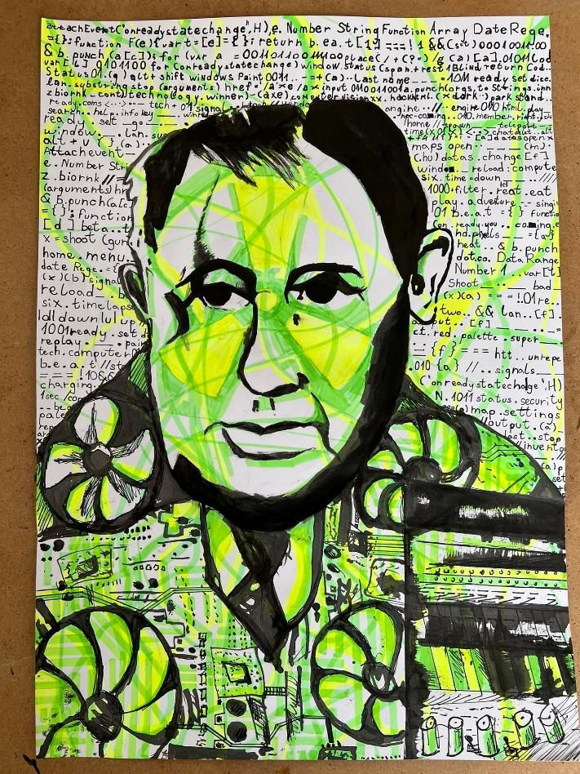
Loy Korinna Nárcisz
Fények és árnyak
Neumann János munkásságát nehéz egy képben ábrázolni. Nevét és arcát adta találmányaihoz. Most a találmányait adtuk az arcképéhez, melyek fénye beragyogta a jövőt. Ahol azonban ott a fény, ott az árnyék is. Portré egy olyan tudósról akinek az életét behálózták a számok. Találmányai pedig "sugároznak", "megvilágítanak új problémákat". A/3-as méret. Tus és filctoll.

Slide 48
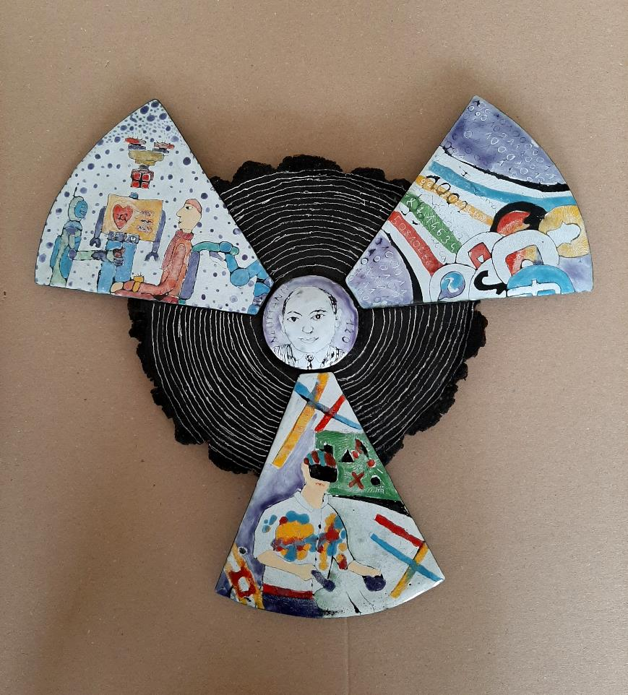
Nagy Annabella
Veszélyek és lehetőségek
Alkotásunkat tűzzománc technikával készítettük, egy falapra applikálva. A mű formájánál a sugárveszély piktogramból indultunk ki, utalva arra, hogy Neumann János az atomkutatások aktív résztvevője is volt. Valószínű hogy súlyos rákbetegségét az atombomba előállításakor szerzett sugárfertőzés okozta.
A középső körbe Neumann János portréját karcoltuk. A három körcikkben pedig az általa megalkotott, és róla elnevezett Neumann-elvek hatását jelenítettük meg: social media, robotika, virtuális valóság. A keretként szolgáló fa évgyűrűi jelzik az általa elindított folyamat gyökerét és a folyamatos változást és fejlődést is. De ott az eredeti forma, a figyelmeztető jelzés. Egyszerre rejt majában veszélyt, és végtelen sok új lehetőséget. Az emberen múlik, hogy használja.

Slide 49
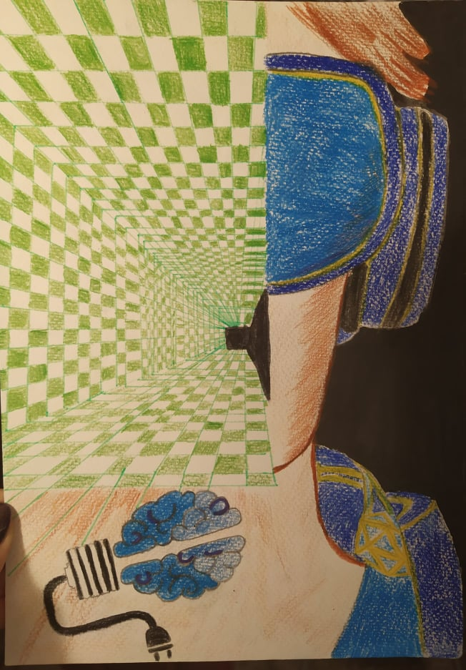
Nagy Maja
Köszönet a jelenért

Slide 50
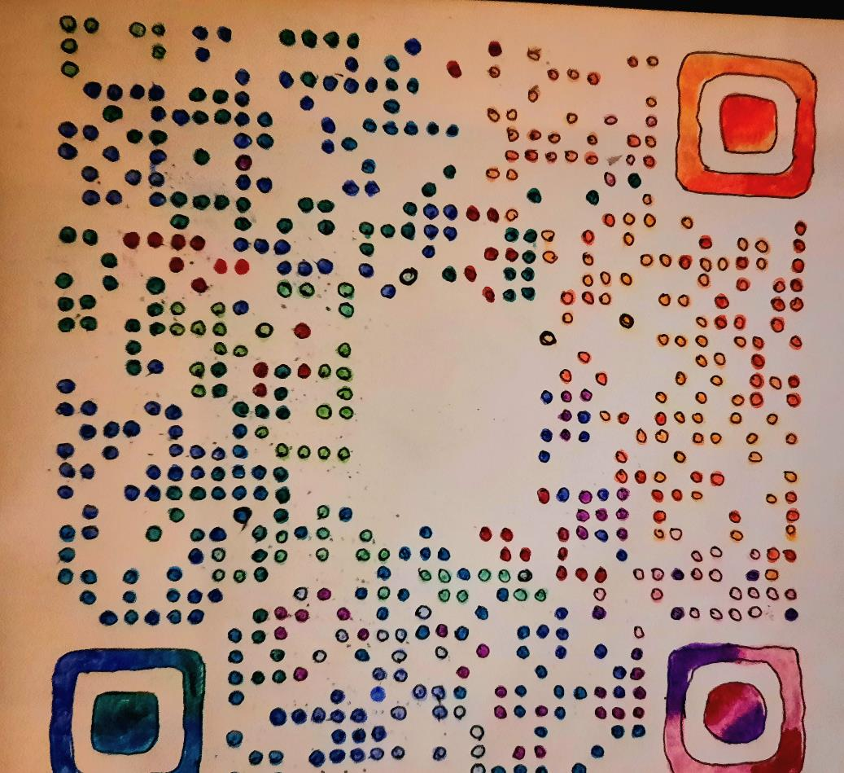
Nyitrai Sára Mária
Neumann és Einstein
A kép egy computer által generált QR-kód kézzel, színes filctollal való megvalósítása, ami kísérlet lényege annak megtapasztalása, hogy az ember pontatlansága ellenére tartalmazhat-e elegendő információt egy kódolvasó számára ahhoz, hogy egy publikus honlapon megjelent csoportkép, fotó elérhető legyen, amelyen Neumann és Einstein is látható. A kézzel készült QR az ember közelítése a géphez, és nagyon emberi, mert színes, emberi munkát tartalmaz, hiszen minden pöttyöt körül kellett rajzolni a sajátos képzőművészeti-informatikai műalkotás kísérlet folyamán, hogy működőképes legyen. Ráadásul nem is minden applikáció ismeri fel a családunk telefonjain futók közül.

Slide 51

Pataki Laura
Neumann János élete
A rajzomat Neumann Jánosról készítettem, az ő munkásságáról és életéből merítettem ötleteket. Az informatika tanárom motiválására elindultam ezen a pályázaton. A rajz részei a tükrözik élete egyes darabjait és munkájának nagyságát. Próbáltam az élethűségre koncentrálni és a korszellemben megalkotni. Magánéletéből is idéztem, például a kutyájáról és az autóvezetéséről. A Neumann-elvekről is megemlékeztem, hisz ez az egyik legfontosabb mérföldköve munkájának. Próbáltam megmutatni, hogy matematikus és informatikus is volt egyben. A matematikai számítások miatt kezdett bele a számítógépek tervezésébe és megalkotásába és ezt is mutatja a rajzom.

Slide 52

Pálffy Veronika
Neumann 120
Alkotásomban igyekeztem egy képbe sűríteni azokat a dolgokat, amiket én gondolok és tudok Neumann Jánosról. Elképzelni sem tudom magam azok nélkül az eszközök nélkül amiket neki köszönhetünk. A mindennapjaim részei. Távolinak tűnik a személye, de mégis közel érzem magamhoz időt meghaladó az amit alkotott.

Slide 53

Radó Erzsébet
Modern gondolkodás

Slide 54

Sárosi Eszter
Az informatika fejlődése

Slide 55

Simon-Tassy Zsigmond
Neumann János élete
A5-ös méretű 4 oldalas füzet, színes filctollal készítve Neumann János életéről.

Slide 56

Szentpéteri Bianka
Nagy gondolatok

Slide 57
9-13. évfolyamos tanulók
(középiskola)

Slide 58

Bartha Bíborka Henrietta
Mindhalálig
Alkotásom az általam készített digitális rajzaimból áll, melyeket egy montázsba illesztettem össze. A Photoshop programot, valamint digitális rajztáblát használtam munkám során. A grafika 4961 x 3508 képpont, nyomtatási mérete A/3.
Középre Neumann János portréját, köré pedig a hozzá kapcsolódó eseményeket rajzoltam. Baloldalon régi képek formájában jelenítettem meg a Fasori Gimnáziumot, mely lényegében elindította a tudományos pályán, valamint a Princetoni Egyetemet, ahol vendégprofesszorként dolgozott és az IAS számítógép megalkotásában vett részt.
A megégett repülőgép fotó, valamint a sugárveszély kártya a második világháború alatt zajlódó tudományos kutatásokban való részvételére (hidrogénbomba, Manhattan-terv, marslakók csoportja), míg a póker kártyák a játékelmélet kidolgozására utalnak.
Középen a megviselt papírfecni, melyet vércseppek borítanak, amik sugárfertőzés okozta betegségére utalnak. A papírlapon az egyik felvetése van írva, melyet korai halála miatt már nem tudott befejezni.
Jobbra a jelenkor találmányai láthatóak. Ezeknek alapjait Neumann felfedezései tették le és a humanoid robotokon át, a cicás videók nézegetésén keresztül egészen az űrkutatásig alkalmazhatóak. Ezeken a példákon szeretném szemléltetni, hogy napjainkban mennyire változatosan használjuk az ő eredményeit a szórakozástól a komolyabb tudományos munkákig, ezzel is kihangsúlyozva milyen sokrétűen alkotott egykor.
Munkámhoz Neumann János – John von Neumann c. dokumentumfilmet is felhasználtam. Itt egykori kollégiái úgy nyilatkoztak a tudósról, hogy jó kedélyű és derűs volt. Ezt a mennyecskeszem nevű virágokkal, valamint mosolyával jelenítettem meg, melyek a vidámságot szimbolizálják.
A montázsom összességében egy agy formában építettem össze, mellyel mindenképpen a tudós iránti tisztelet jelenik meg, valamint a számítógépek működésénél ő is az emberi idegrendszert vette alapul.

Slide 59


Bába Kristóf Mihály
Agyból gép - gépből agy
„Johnny és munkatársai a gép tervezésekor többek között megpróbálták lemintázni az élő emberi agy néhány ismert működésmódját. (…) előadásokat tartott arról, hogyan lehetne az emberi agy valamilyen leegyszerűsített modelljét az ember alkotta gépekbe hasznosítani.” Írta Neumann Klára férjéről, Neumann Jánosról. Ha Neumann János most itt lenne, megmutatnám neki a makettemet, ahol egy számítógép alkatrészeit használtam fel az agy működésének modellezésére - némileg az ő munkájának az inverzeként. Az agy biológiai felépítésének megfelelő területeken helyeztem el a különböző funkciókat. Például a kisagy motorikus funkciókért felelős részében egy elektormotort helyeztem el, ami egy fogaskereket hajt meg. A kommunikációért, beszédért felelős részbe egy hangot kibocsájtó elektromágneses jeladót, illetve infrajelek kibocsájtására használt mikrochipeket építettem be. A neuronok a modellem kábeleihez hasonlóan hálózzák be agyunkat, elektromos működéseken alapulva. A hipotalamusz területére helyeztem el egy NE555-ös mikrochipet, amely az agy körül elhelyezkedő ledek lélegzés-szerű villogásának alapja. Modelleztem továbbá a tapintást tranzisztorok és ellenállások, az egyensúlyozást egy giroszkóp, a hallást egy mikrofon, a látást pedig egy fotoszenzor segítségével. Ez a működőképes agyi funkciókkal felruházott modell Neumann János elméletéhez hasonlóan, az agyat egy géphez hasonlítja. Minden ember agya szerkezetileg ugyanolyan módon épül fel pont, mint a számítógépek, ezért az agy-makettem környezete szándékosan egy arcvonások nélküli árnyék profil. Ami meghatározza, egyedivé teszi a számítógépünk, és az agyunk működését is, az a rájuk feltöltött „program”. Jövőnk egyik aggasztó kérdése, hogy vajon mi lesz, amikor megteremtjük a tökéletes mesterséges intelligenciát, azt a számítógépet, amely teljes egészében úgy működik, mint egy egyedi emberi agy.

Slide 60

Berencsi Mónika Nóra
Az időutazó Neumann János
videó:
https://youtu.be/9CBeVazb7jw
Neumann János, elismert matematikus, tudós lehetőséget kap arra, hogy egy hatalmas projektben dolgozhasson, az időgépen. Később ő lesz a tesztalany is, aki kipróbálhatja. Az asszisztensek mindent előkészítenek a laborban az indulásra, majd beszállva a gépbe kezdetét is veszi az utazás. Mindenki örül, hogy a projekt sikerült, a jövőbe tudták küldeni Neumannt. 70 évvel a jövőbe került, egy zöld füves parkszerű helyre. Elsőre fogalma nincs, hogy hol van, de egy helyi lány segítséget nyújt neki. Így boldogan konstatálja, hogy a projekt sikeres volt.

Slide 61

Bolla Boglárka Anna
New Neumann
A/4-es méretű alkotás, melyet csoportosan, a számítógép színeire visszagondolva és a színkontrasztokkal dolgozva hoztunk létre. Mindenki egy-egy színkontraszttal dolgozva hozta létre a maga Neumannját. A fénymásolt felületek megfestése és a háttér alaplapja is utal a technikai fejlődésre, aminek fontos szereplője volt Neumann.
A zsűrit tehát kérném, hogy ne önmagában értékelje az alkotást, hanem a beküldött többi alkotással együtt, mivel úgy alkotnak a pop-artra utaló képet.

Slide 62

Böröcz Lilian
A digitális jövő
videó:
https://youtu.be/WwqOhOzHkDE

Slide 63

Darvas Noémi
New Neumann
A/4-es méretű alkotás, melyet csoportosan, a számítógép színeire visszagondolva és a színkontrasztokkal dolgozva hoztunk létre. Mindenki egy-egy színkontraszttal dolgozva hozta létre a maga Neumannját. A fénymásolt felületek megfestése és a háttér alaplapja is utal a technikai fejlődésre, aminek fontos szereplője volt Neumann.
A zsűrit tehát kérném, hogy ne önmagában értékelje az alkotást, hanem a beküldött többi alkotással együtt, mivel úgy alkotnak a pop-artra utaló képet.

Slide 64

Drucker Anna Flóra
New Neumann
A/4-es méretű alkotás, melyet csoportosan, a számítógép színeire visszagondolva és a színkontrasztokkal dolgozva hoztunk létre. Mindenki egy-egy színkontraszttal dolgozva hozta létre a maga Neumannját. A fénymásolt felületek megfestése és a háttér alaplapja is utal a technikai fejlődésre, aminek fontos szereplője volt Neumann.
A zsűrit tehát kérném, hogy ne önmagában értékelje az alkotást, hanem a beküldött többi alkotással együtt, mivel úgy alkotnak a pop-artra utaló képet.

Slide 65

Förster Lujza
Neumann gondolatok
Mit gondolhatna Neuman a mostani világról? Ezt a kérdést sok féle szempontból lehet megközelíteni.
Az enyém az,hogy bírálná a mai fiatalságot,a túl sok mobil telefon használatot. Mivel az emberek már csak a telefonjukba kapaszkodnak, ahogy ezt a rajzomon is illusztráltam. Emellett valószínűsítem hogy támogatná a tudományok,robotok fejlődését,fejlesztését. Habár valószínűleg jól megfontolná,hogy beszáll-e a robotokkal kapcsolatos projektekbe,mivel nagy mértékű pénzösszegek forognak kockán. Szintén ez a feltevésem is megjelenik az alkotásomban gondolat buborék formájában. A rajzon az előbb említett elemekkel egyetemben maga Neumann János fekete fehér portréja található, aminek különlegessége, hogy főként egyesekből és nullákból rajzolja ki az arc formát. A képen szerepel még egy felnagyított zsebóra a háttérben ami azt jelképezi,hogy Neumann időutazás útján láthatná a mai világot és gondolná mind ezeket.A mű, egy A/2-es lap méretre készült digitális munka.
Összegezve, Neumann János tiszteletére készült mű, összeköti a múltban élő személyt és a jelen kort. Feltevéseken alapuló gondolatait vázolja fel.

Slide 66

Mézes Márton
Találkozás Neumann Jánossal: Élmények és tanulságok a tudomány terén
videó:
https://youtu.be/doa5goVkALs
A videónkban bemutatjuk egy mai iskolás gyerek találkozását Neumann Jánossal 2023-ban. Miután levetítenek egy előadást az életéről, találkoznak az iskola folyosóján, majd belekezdenek egy hosszas beszélgetésbe, melyben a gyerek mesél az iskoláról, hogy mi változott az elmúlt évek alatt, hogyan fejlődött az informatika. Megemlíti az emlékművet, a mobiltelefon működéséről is ejtenek pár szót, elmagyarázza Neumannak, hogy ezt tulajdonképpen neki köszönhetjük, valamint, hogy ez voltaképpen egy kicsi kis számítógép.

Slide 67

Németh Hanna
For A Lifetime
40x60 vászon hátulja, Neumann Jánosnak hihetetlenül színes életét hivatott a mű bemutatni. A 4 fő szín életének fontosabb szakaszaira utal. A kék Magyarországot (Budapestet) testesíti meg. Mivelhogy itt tanult, itt kezdte el egész útját ezért lett a háttér is kék. Véleményem szerint a másik nagy alappillére a munkásságának Németország volt. Itt kezdett el tanítani illetve maga is hatalmas tudásra tett szert. Ezért lett piros, egy kéktől külön álló szín a fő színe ennek a résznek. Zürich (Svájc) a zölddel képviselteti magát. Zöldet a kékből lehet keverni mert az alapokat mint már említettem Magyarországon megkapta. Legvégső színünk a lila, amely a kék és a piros keverékéből áll, az USA-t jelképezi. Az eddigi tudása itt bontakozott ki igazán mind az atomenergiánál, mind a számítógépnél. Ez a lila ezek mellett sötétebb mint amit Budapestnél használtam kék ezzel jelezve életet kezdetét és végét.

Slide 68

Parlagh Petra Emőke
New Neumann
A/4-es méretű alkotás, melyet csoportosan, a számítógép színeire visszagondolva és a színkontrasztokkal dolgozva hoztunk létre. Mindenki egy-egy színkontraszttal dolgozva hozta létre a maga Neumannját. A fénymásolt felületek megfestése és a háttér alaplapja is utal a technikai fejlődésre, aminek fontos szereplője volt Neumann.
A zsűrit tehát kérném, hogy ne önmagában értékelje az alkotást, hanem a beküldött többi alkotással együtt, mivel úgy alkotnak a pop-artra utaló képet.

Slide 69

Rékó Kristóf
New Neumann
A/4-es méretű alkotás, melyet csoportosan, a számítógép színeire visszagondolva és a színkontrasztokkal dolgozva hoztunk létre. Mindenki egy-egy színkontraszttal dolgozva hozta létre a maga Neumannját. A fénymásolt felületek megfestése és a háttér alaplapja is utal a technikai fejlődésre, aminek fontos szereplője volt Neumann.
A zsűrit tehát kérném, hogy ne önmagában értékelje az alkotást, hanem a beküldött többi alkotással együtt, mivel úgy alkotnak a pop-artra utaló képet.

Slide 70

Simon Lili Réka
Emberi gondolkodás
videó:
https://youtu.be/xWlIHQac7z8

Slide 71

Szikra Sára Réka
Robot Neumann
videó:
https://youtu.be/jWmzp8mBf70

Slide 72

Vágó Nóra
New Neumann
A/4-es méretű alkotás, melyet csoportosan, a számítógép színeire visszagondolva és a színkontrasztokkal dolgozva hoztunk létre. Mindenki egy-egy színkontraszttal dolgozva hozta létre a maga Neumannját. A fénymásolt felületek megfestése és a háttér alaplapja is utal a technikai fejlődésre, aminek fontos szereplője volt Neumann.
A zsűrit tehát kérném, hogy ne önmagában értékelje az alkotást, hanem a beküldött többi alkotással együtt, mivel úgy alkotnak a pop-artra utaló képet.

Slide 73

Zhang Tian Tian
New Neumann
A/4-es méretű alkotás, melyet csoportosan, a számítógép színeire visszagondolva és a színkontrasztokkal dolgozva hoztunk létre. Mindenki egy-egy színkontraszttal dolgozva hozta létre a maga Neumannját. A fénymásolt felületek megfestése és a háttér alaplapja is utal a technikai fejlődésre, aminek fontos szereplője volt Neumann.
A zsűrit tehát kérném, hogy ne önmagában értékelje az alkotást, hanem a beküldött többi alkotással együtt, mivel úgy alkotnak a pop-artra utaló képet.

Slide 74

Žigo Boglárka
A technika megújítója
A pályamunka A3-as méretű. A mű Neumann János munkássága előtt tiszteleg

